Slide 1

Интеллектуальная игра
«Волшебный кубик»

Slide 2
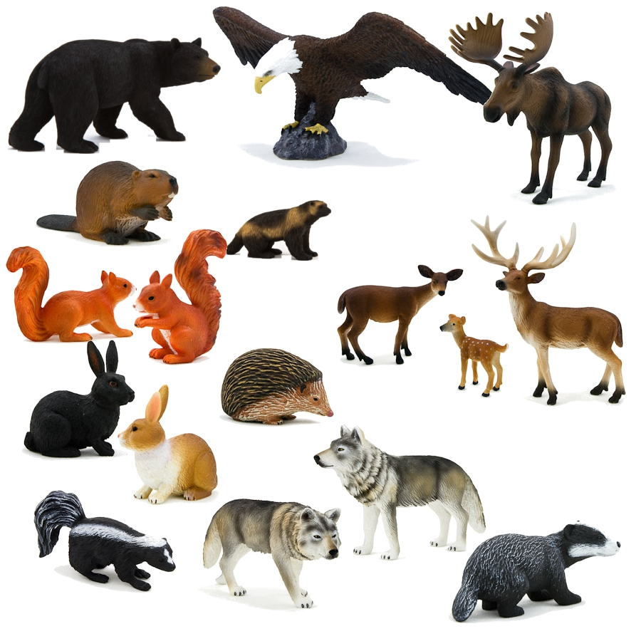
ГОЛОСОВАНИЕ
ДОСАДА
ПОСЁЛОК
СЕРЁЖКА
ЗАСЛОНКА
КОНЬКИ
СОЛЕНЬЕ
ПОБЕЛКА

Slide 3

ГОЛОСОВАНИЕ
ДОСАДА
ПОСЁЛОК
СЕРЁЖКА
ЗАСЛОНКА
КОНЬКИ
СОЛЕНЬЕ
ПОБЕЛКА

Slide 4
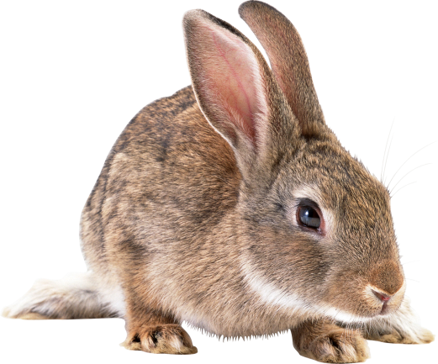
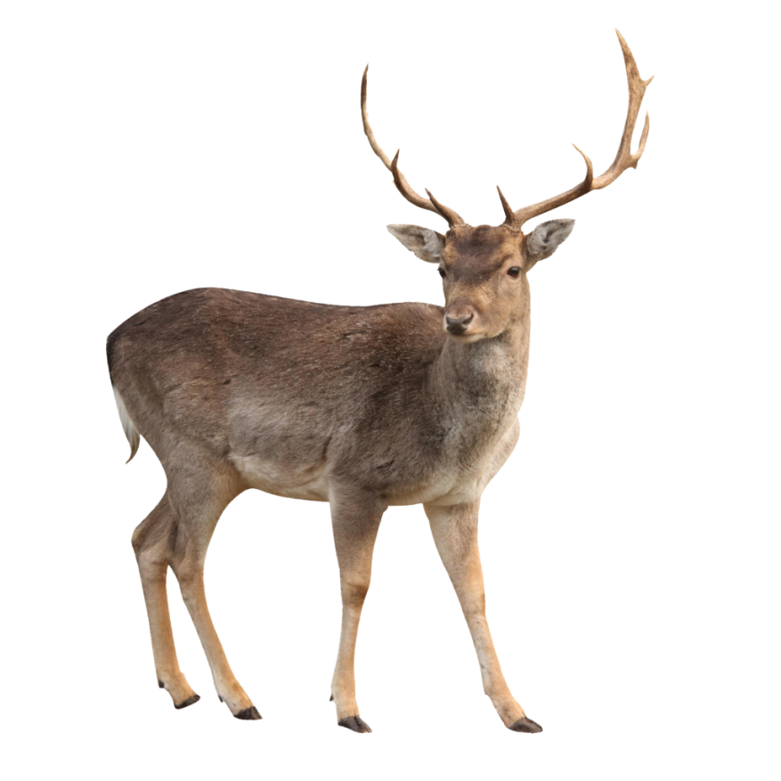
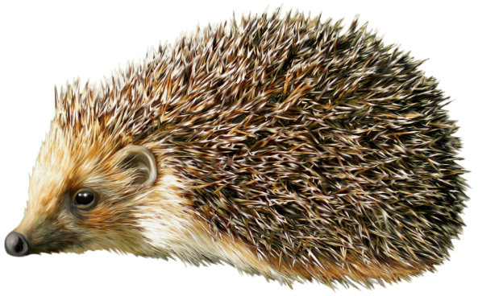
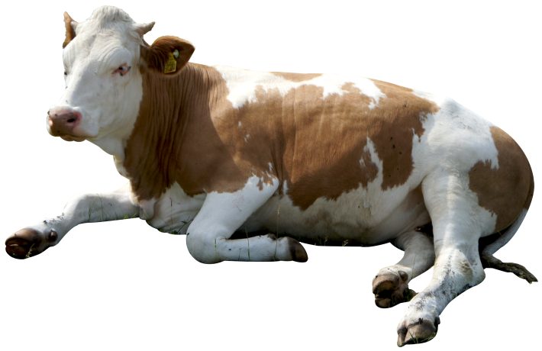
л ь д о ш а
с о л ь
в а й р у е м
з о к а
б а к о с а
к а б е л
к о р в а о
я ц з а

Slide 5
л ь д о ш а - лошадь
с о л ь - лось
в а й р у е м - муравей
з о к а - коза
б а к о с а - собака
к а б е л - белка
к о р в а о - корова
я ц з а - заяц

Slide 6


Slide 8
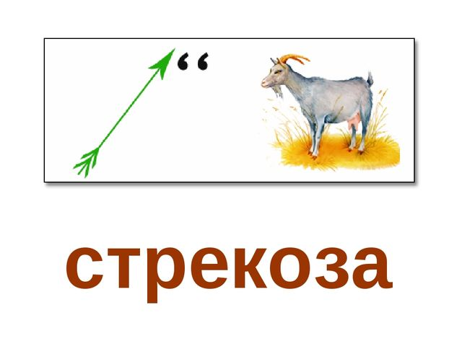

Slide 10


Slide 12


Slide 14
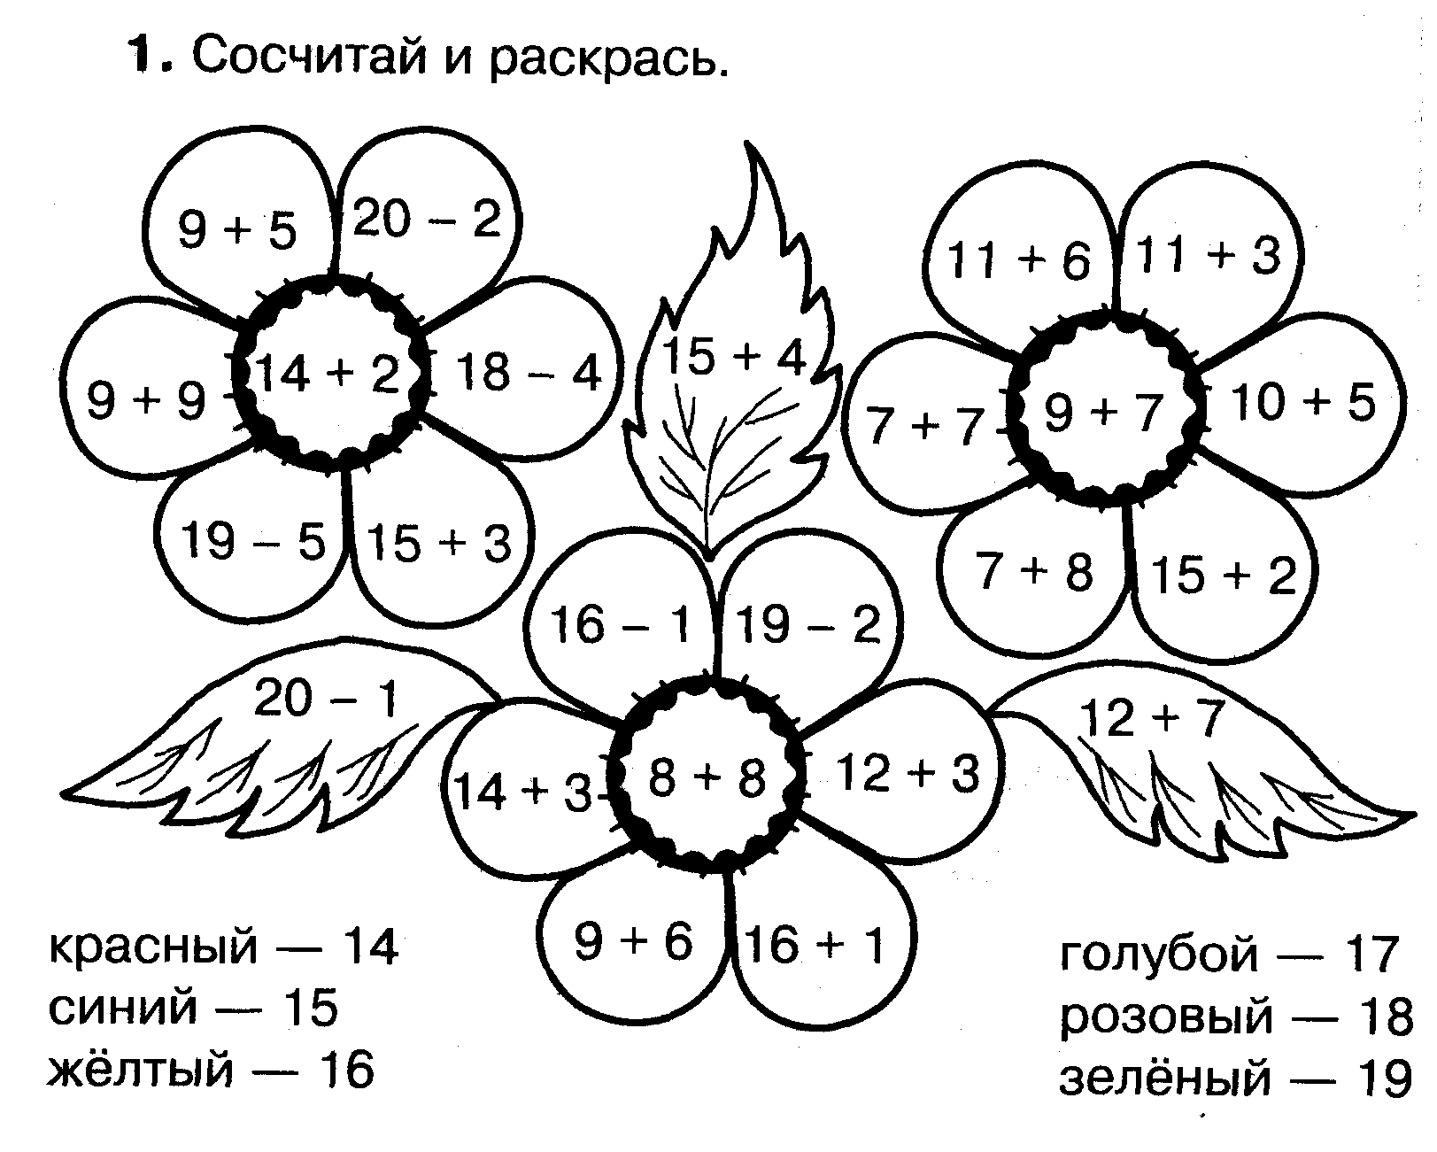

Slide 15
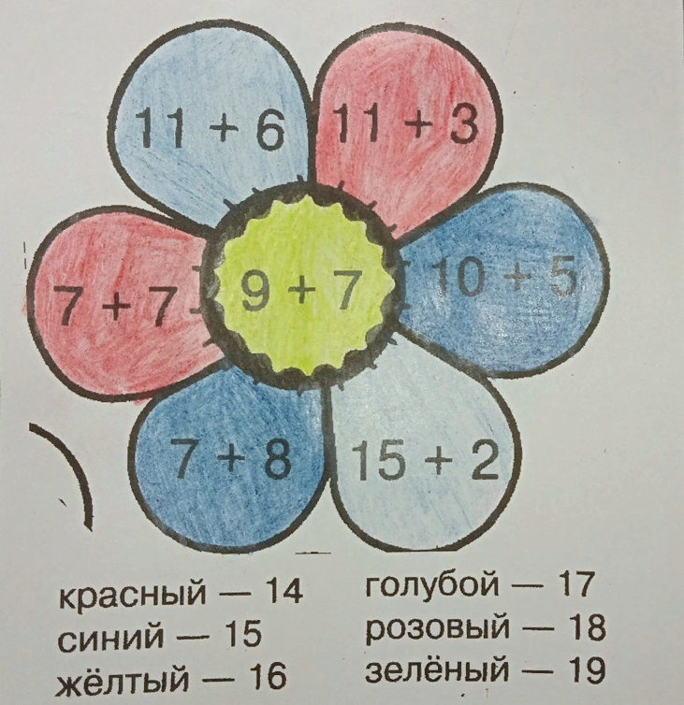

Slide 16
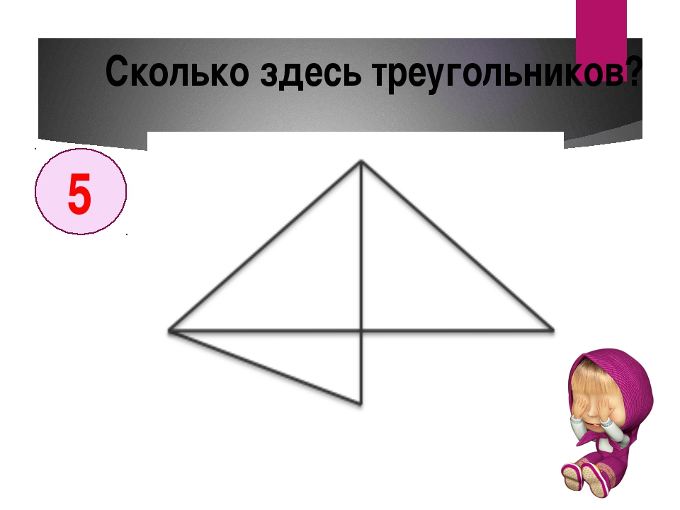
Сосчитай треугольники

Slide 17
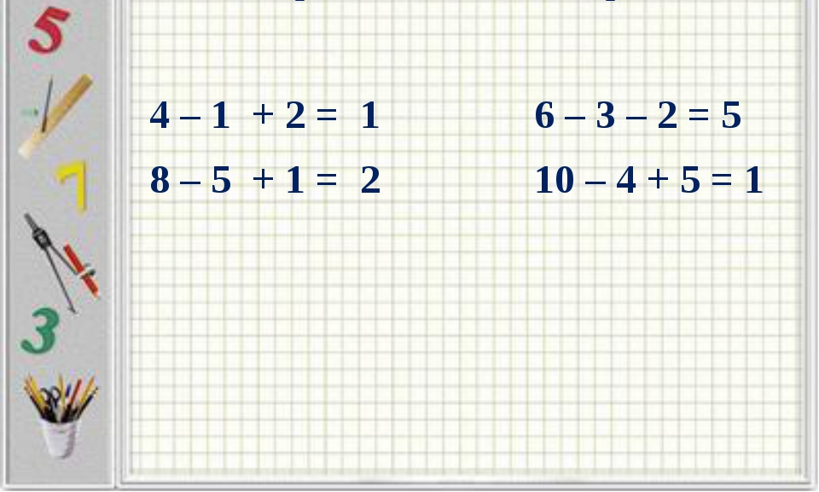

Slide 19


Slide 20
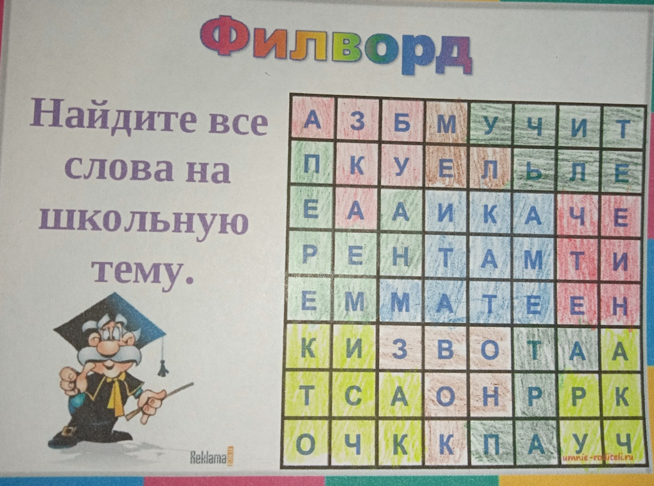

Slide 21
Поспешишь, …
Слово не воробей, …
Не имей сто рублей, …
Сделал дело - …
Делу-время, …

Slide 22
Поспешишь, людей насмешишь.
Слово не воробей, вылетит – не поймаешь.
Не имей сто рублей, а имей сто друзей.
Сделал дело - гуляй смело.
Делу-время, а потехе – час.

Slide 23
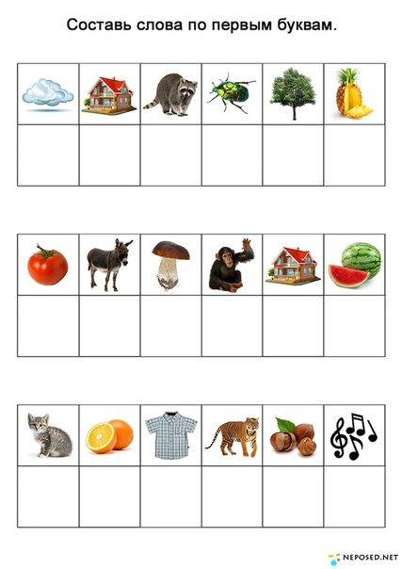

Slide 24
о д е ж д а
п о г о д а
к а р т о н

